Slide 1
의사결정지원시스템 - 강화학습 -
Jinhyun Ahn

Slide 2
강화학습
강화학습은 순차적 의사결정 문제(Sequential decision-making problem)에서 임의의 상황(state)을 행동(action)으로 매핑하는 정책(policy)을 학습하는 기계학습 기법이다.
본 강의의 목표는 강화학습 프레임워크를 사용하지 않고 기본 파이썬 라이브러리로만 강화학습을 구현해봄으로써 강화학습의 작동원리를 이해하는 것이다.
파이썬, 행렬, 인공신경망에 대한 기본 지식이 있어야 함

Slide 3
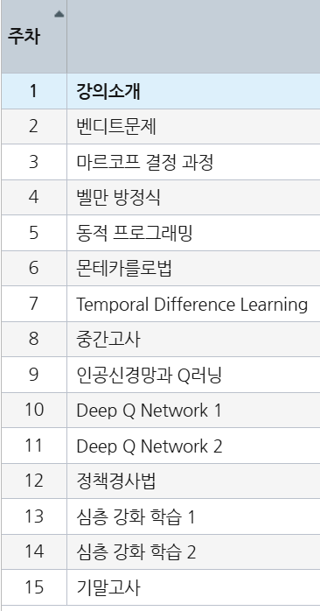
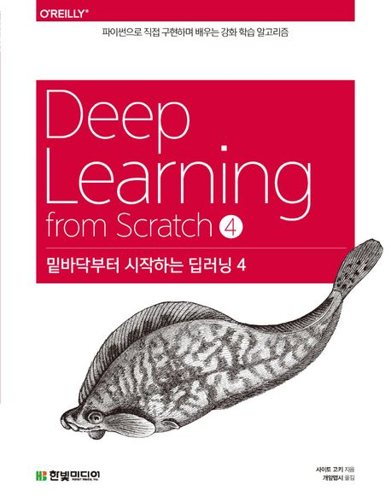
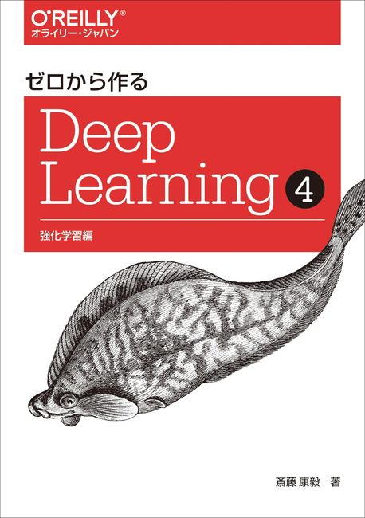
Textbook

Slide 4
평가방법
출석 20%
중간/기말리포트 80%
본인의 연구에서 강화학습 기법을 활용할 수 있는 방안
한글 또는 영어로 작성

